Slide 1
내장 객체
5

Slide 2
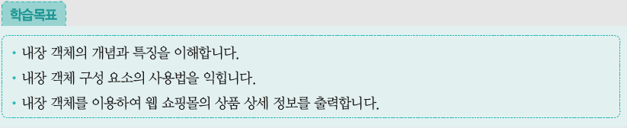
1
내장 객체의 개요
2
request 내장 객체의 기능과 사용법
3
response 내장 태그의 기능과 사용법
4
out 내장 객체의 기능과 사용법
5
[웹 쇼핑몰] 상품 상세 정보 표시하기

Slide 3





1. 내장 객체의 개요
내장 객체(implicit object)
JSP 페이지에서 사용할 수 있도록 JSP 컨테이너에 미리 정의된 객체
JSP 페이지가 서블릿 프로그램으로 번역될 때 JSP 컨테이너가 자동으로 내장 객체를 멤버 변수, 메소드 매개변수 등의 각종 참조 변수(객체)로 포함
JSP 페이지에 별도의 import 문 없이 자유롭게 사용 가능
스크립틀릿 태그나 표현문 태그에 선언을 하거나 객체를 생성하지 않고도 직접 호출하여 사용 가능

Slide 4
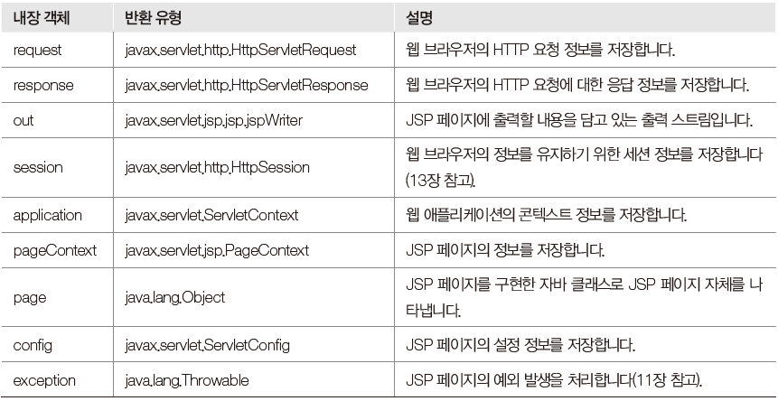




1. 내장 객체의 개요
내장 객체의 종류

Slide 5
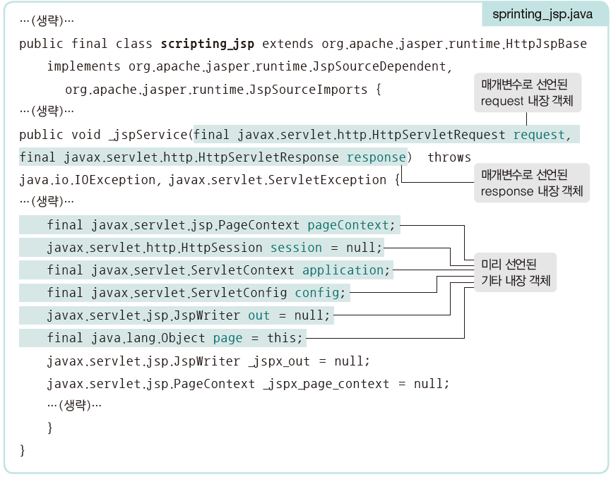
1. 내장 객체의 개요

Slide 6
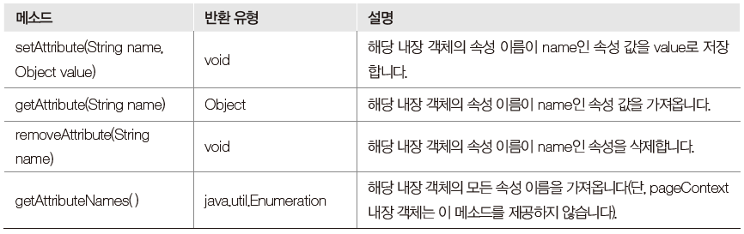
1. 내장 객체의 개요
속성 처리 메소드의 종류
request, session, application, pageContext

Slide 7

2. request 내장 객체의 기능과 사용법
request 내장 객체
JSP 페이지에서 가장 많이 사용되는 기본 내장 객체
웹 브라우저에서 서버의 JSP 페이지로 전달하는 정보를 저장
폼 페이지로부터 입력된 데이터를 전달하는 요청 파라미터 값을 JSP 페이지로 가져옴
JSP 컨테이너는 웹 브라우저에서 서버로 전달되는 정보를 처리하기 위해 javax.servlet.http.HttpServletRequest 객체 타입의 request 내장 객체를 사용하여 사용자의 요구 사항을 얻어냄

Slide 8
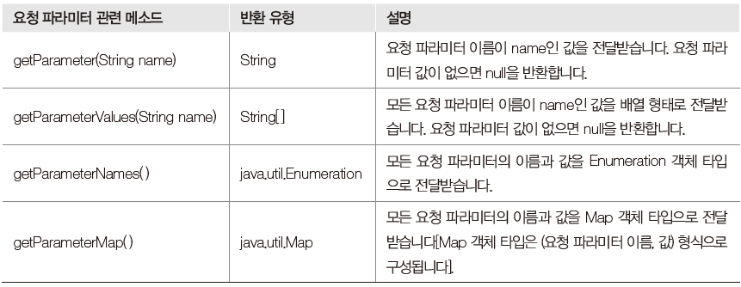




2. request 내장 객체의 기능과 사용법
요청 파라미터 관련 메소드
요청 파라미터는 사용자가 폼 페이지에 데이터를 입력한 후 서버에 전송할 때 전달되는 폼 페이지의 입력된 정보 형태를 말함
요청 파라미터는 <name=value> 형식으로 웹 브라우저에서 서버의 JSP 페이지로 전송
요청 파라미터 관련 메소드의 종류

Slide 9
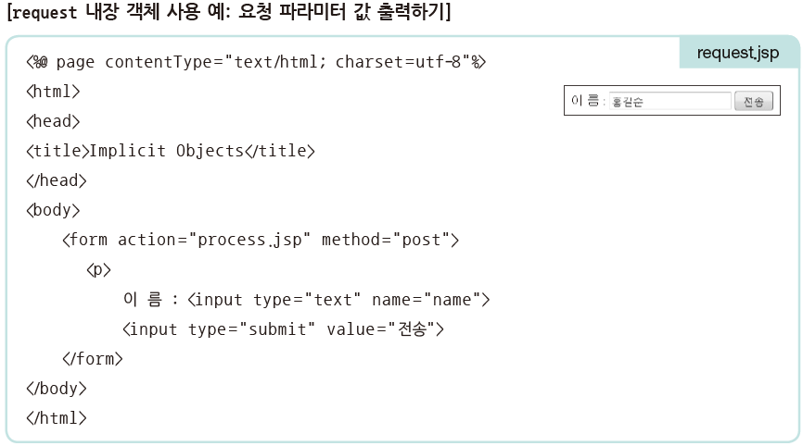
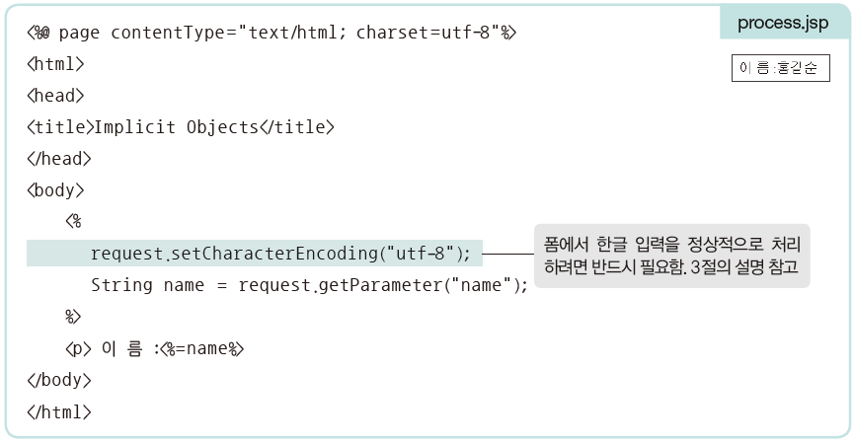
2. request 내장 객체의 기능과 사용법

Slide 10
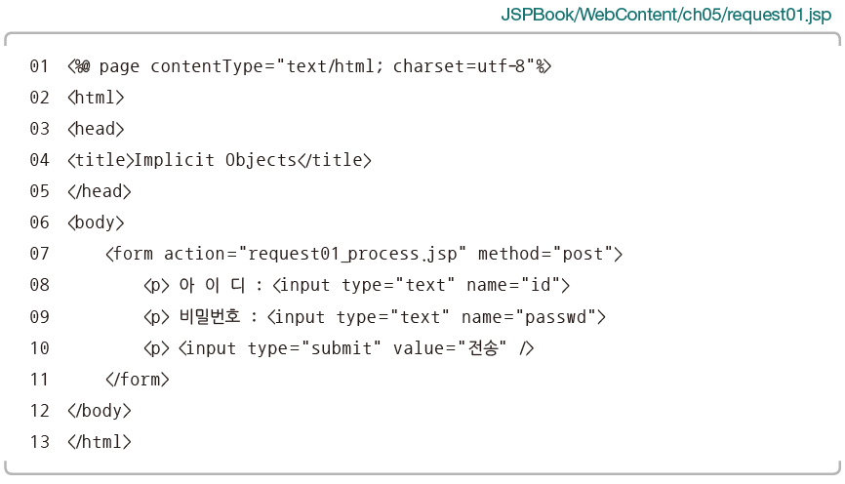
2. request 내장 객체의 기능과 사용법

Slide 11
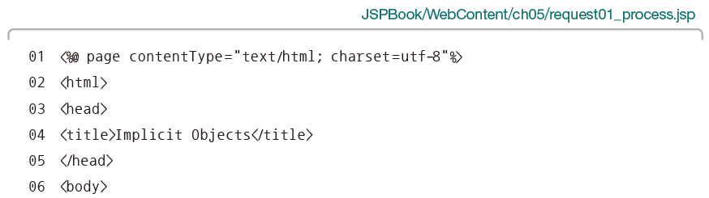
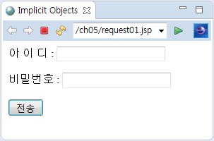
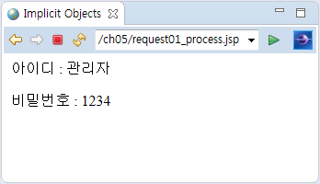
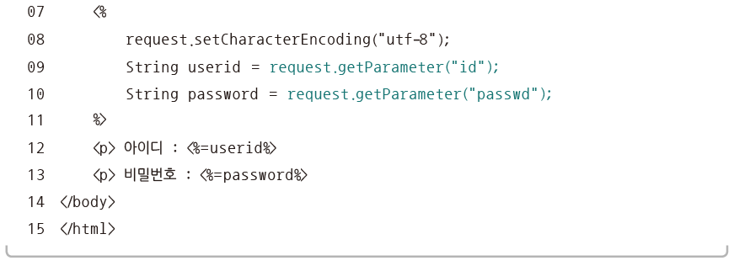
2. request 내장 객체의 기능과 사용법

Slide 12
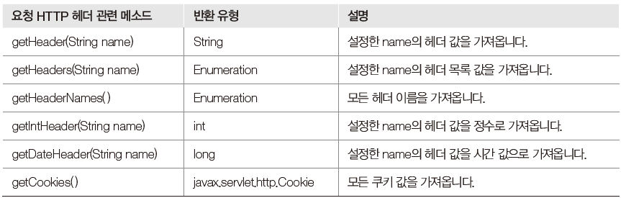
2. request 내장 객체의 기능과 사용법
요청 HTTP 헤더 관련 메소드
웹 브라우저는 HTTP 헤더에 부가적인 정보를 담아 서버로 전송
요청 HTTP 헤더 관련 메소드의 종류

Slide 13
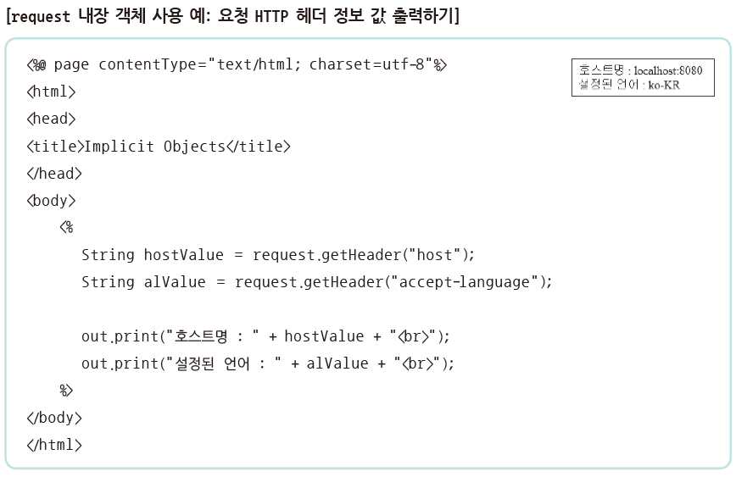
2. request 내장 객체의 기능과 사용법

Slide 14
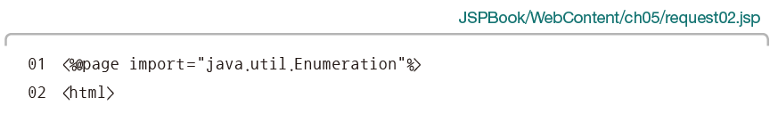
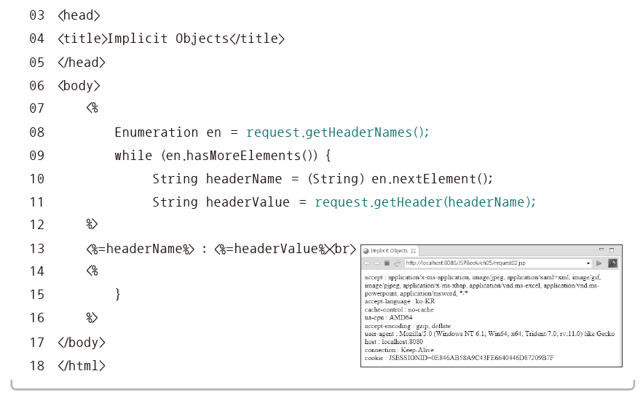
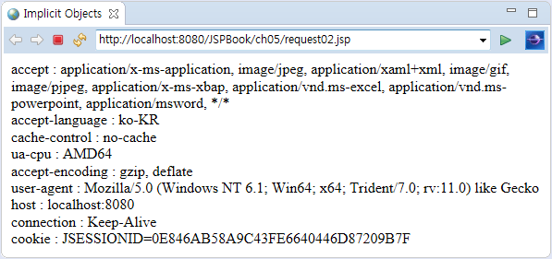
2. request 내장 객체의 기능과 사용법

Slide 15
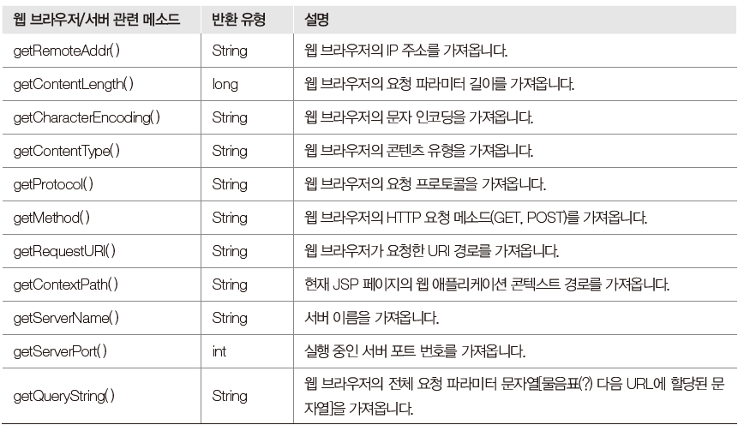
2. request 내장 객체의 기능과 사용법
웹 브라우저/서버 관련 메소드

Slide 16
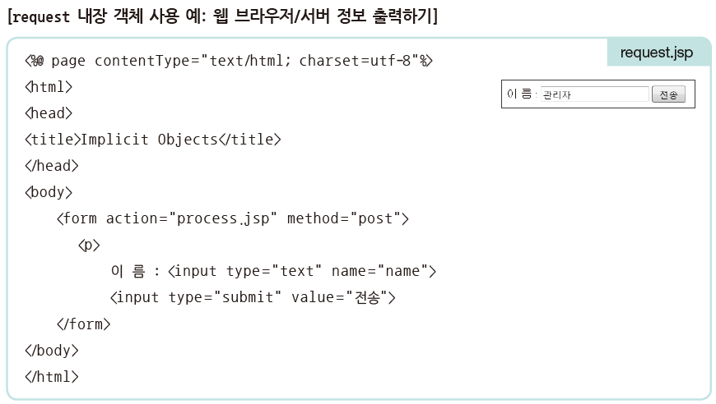
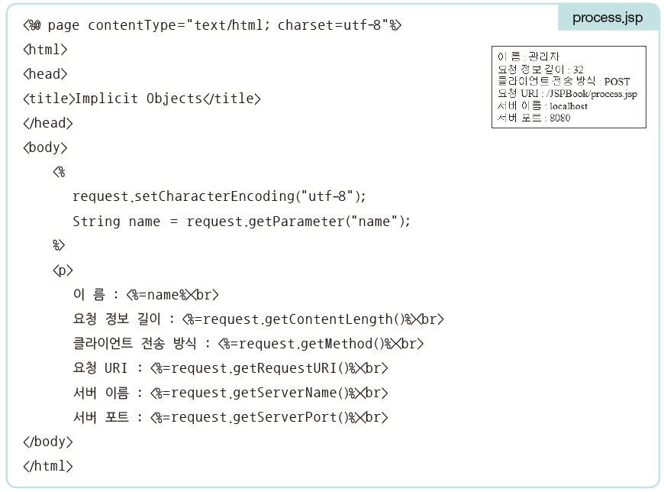
2. request 내장 객체의 기능과 사용법

Slide 17
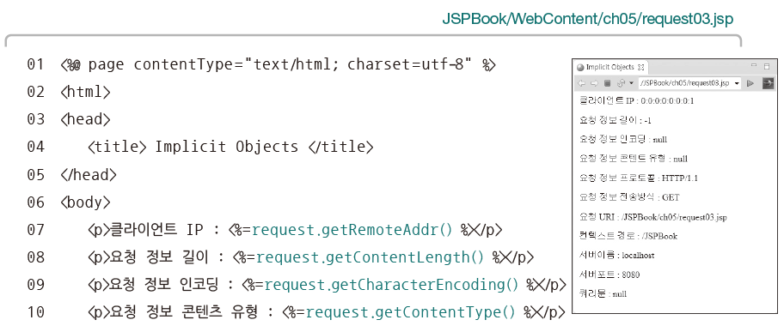
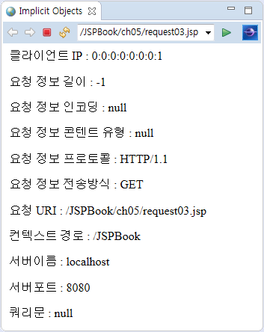
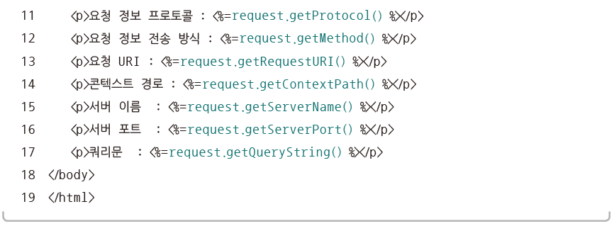
2. request 내장 객체의 기능과 사용법

Slide 18












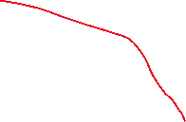
3. response 내장 객체의 기능과 사용법
response 내장 객체
사용자의 요청을 처리한 결과를 서버에서 웹 브라우저로 전달하는 정보를 저장하고 서버는 응답 헤더와 요청 처리 결과 데이터를 웹 브라우저로 보냄
JSP 컨테이너는 서버에서 웹 브라우저로 응답하는 정보를 처리하기 위해 javax.servlet.http.HttpServletResponse 객체 타입의 response 내장 객체를 사용하여 사용자의 요청에 응답

Slide 19




3. response 내장 객체의 기능과 사용법
페이지 이동 관련 메소드
페이지 이동 = 리다이렉션(redirection)
사용자가 새로운 페이지를 요청할 때와 같이 페이지를 강제로 이동하는 것
서버는 웹 브라우저에 다른 페이지로 강제 이동하도록 response 내장 객체의 리다이렉션 메소드를 제공
페이지 이동 시에는 문자 인코딩을 알맞게 설정해야 함
페이지 이동 관련 메소드의 종류
포워딩
- jsp + 데이터를 리턴
리다이렉트
- 새로운 요청 URL을 재요청 + 데이터(x)

Slide 20
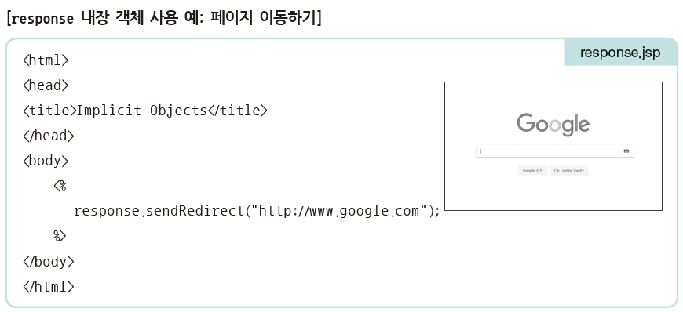
3. response 내장 객체의 기능과 사용법

Slide 21
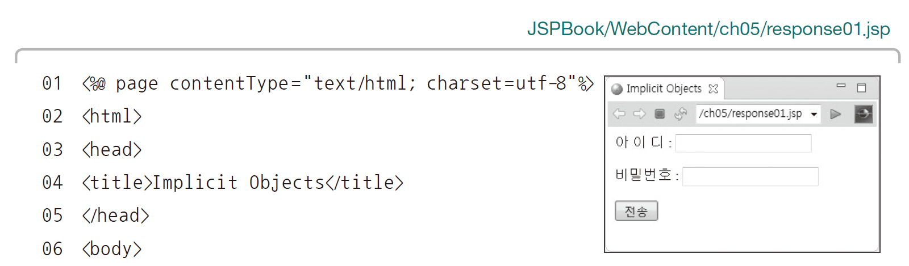
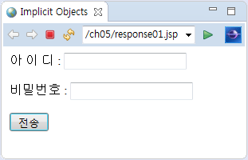
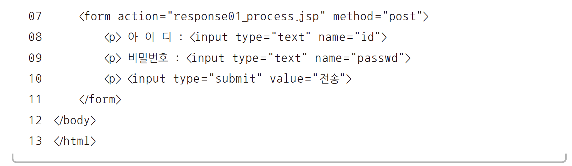
3. response 내장 객체의 기능과 사용법

Slide 22
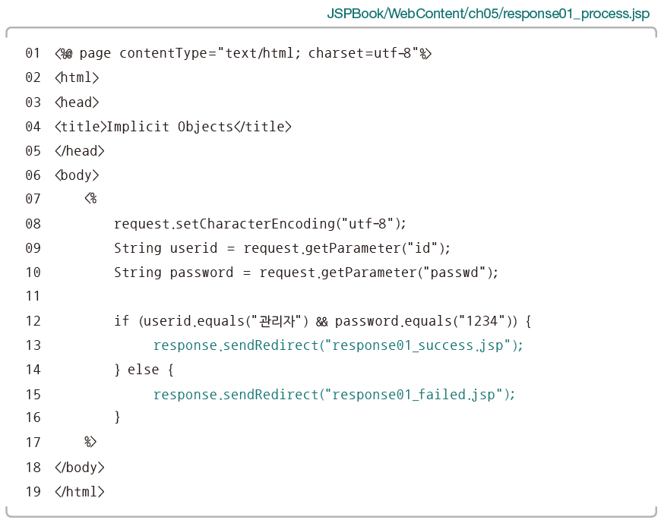
3. response 내장 객체의 기능과 사용법

Slide 23
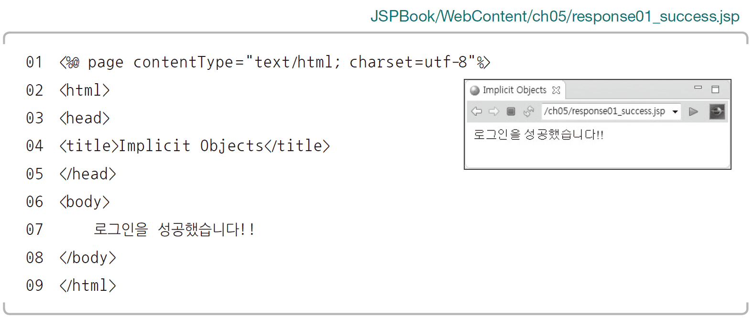
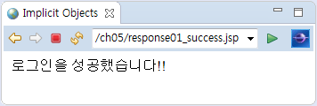
3. response 내장 객체의 기능과 사용법

Slide 24
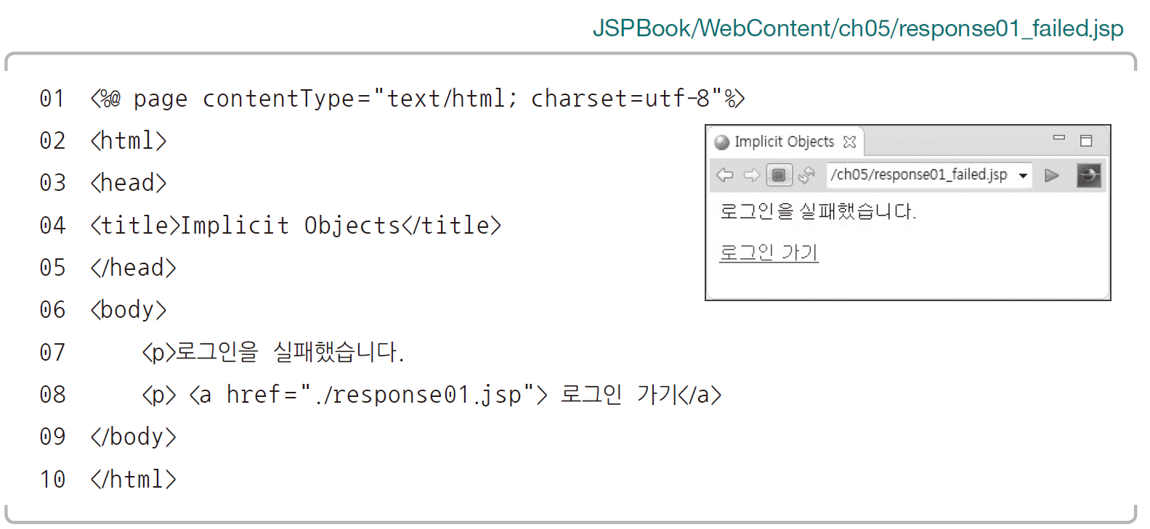
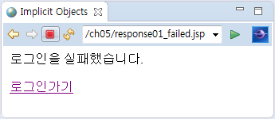
3. response 내장 객체의 기능과 사용법

Slide 25
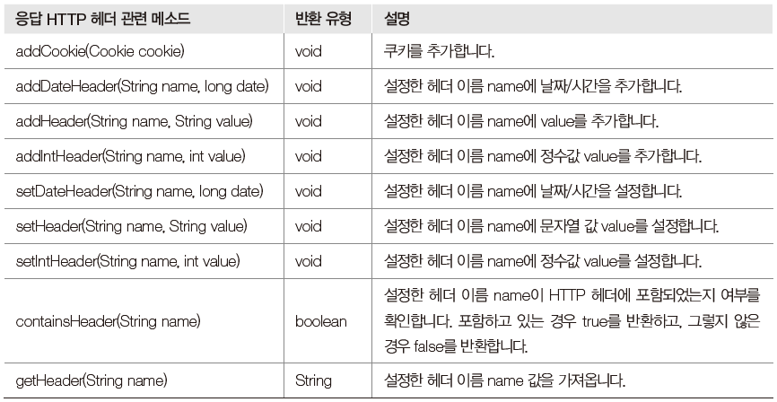









3. response 내장 객체의 기능과 사용법
응답 HTTP 헤더 관련 메소드
응답 HTTP 헤더 관련 메소드는 서버가 웹 브라우저에 응답하는 정보에 헤더를 추가하는 기능을 제공
헤더 정보에는 주로 서버에 대한 정보가 저장되어 있음
응답 HTTP 헤더 관련 메소드의 종류

Slide 26
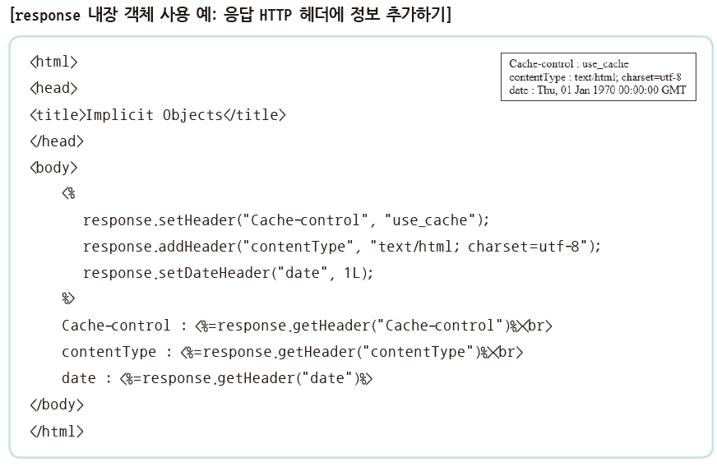







3. response 내장 객체의 기능과 사용법

Slide 27
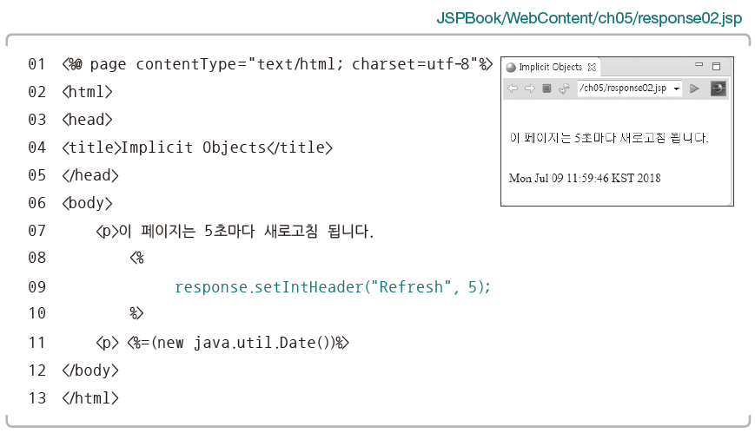
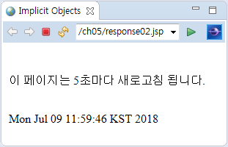



3. response 내장 객체의 기능과 사용법

Slide 28
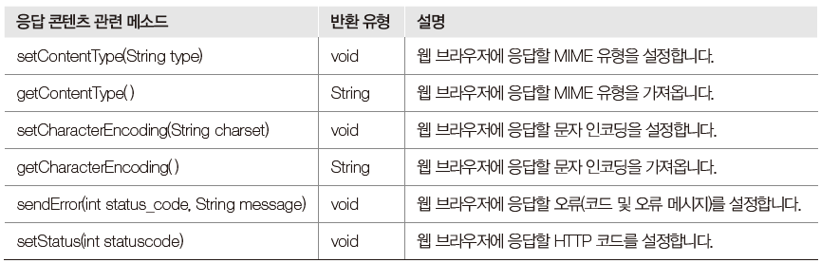
3. response 내장 객체의 기능과 사용법
응답 콘텐츠 관련 메소드
response 내장 객체는 웹 브라우저로 응답하기 위해 MIME 유형, 문자 인코딩, 오류 메시지, 상태 코드 등을 설정하고 가져오는 응답 콘텐츠 관련 메소드 제공
응답 콘텐츠 관련 메소드의 종류

Slide 29
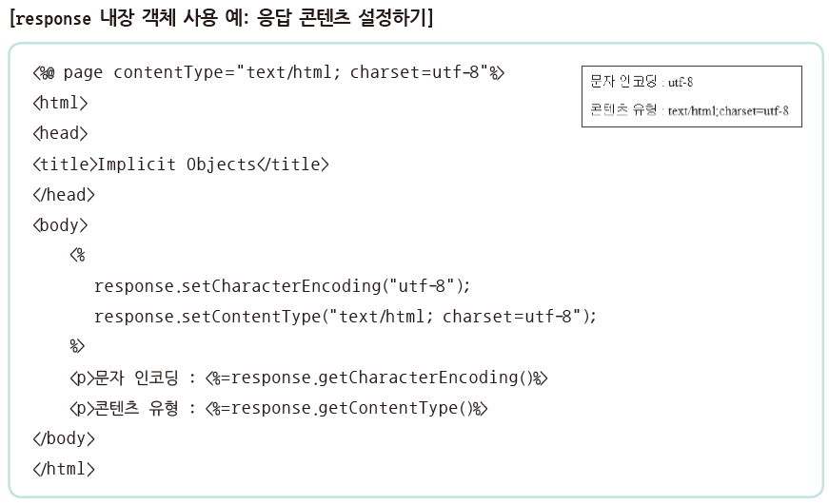
3. response 내장 객체의 기능과 사용법

Slide 30
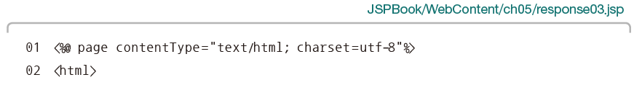
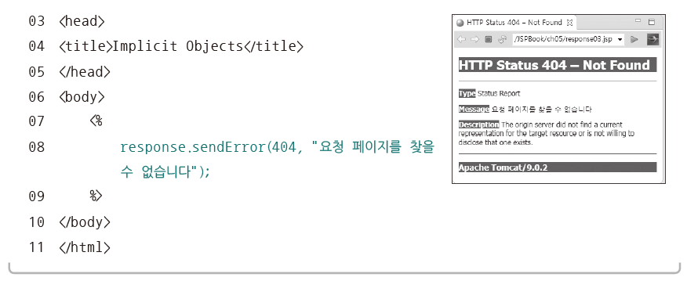
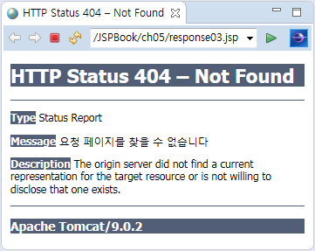
3. response 내장 객체의 기능과 사용법

Slide 31
4. out 내장 객체의 기능과 사용법
out 내장 객체
웹 브라우저에 데이터를 전송하는 출력 스트림 객체
JSP 컨테이너는 JSP 페이지에 사용되는 모든 표현문 태그와 HTML, 일반 텍스트 등을 out 내장 객체를 통해 웹 브라우저에 그대로 전달
스크립틀릿 태그에 사용하여 단순히 값을 출력하는 표현문 태그(<%= …%>)와 같은 결과를 얻을 수 있음

Slide 32
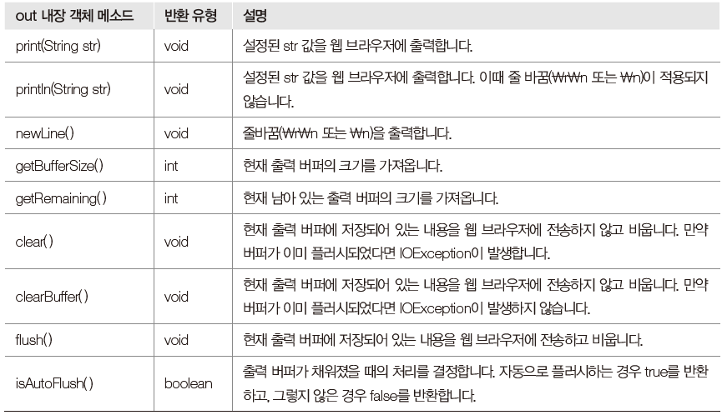


4. out 내장 객체의 기능과 사용법
out 내장 객체 메소드의 종류

Slide 33
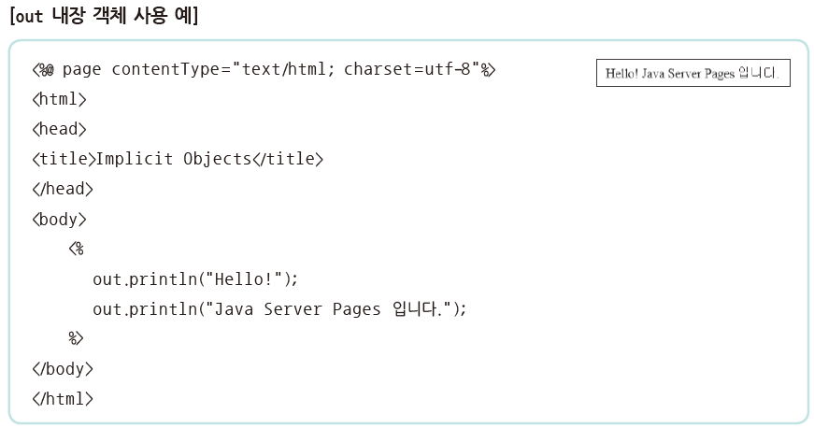
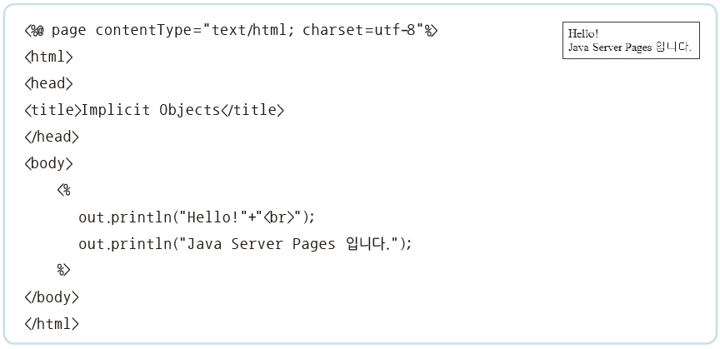
4. out 내장 객체의 기능과 사용법

Slide 34
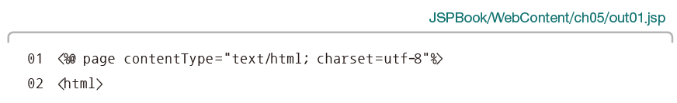
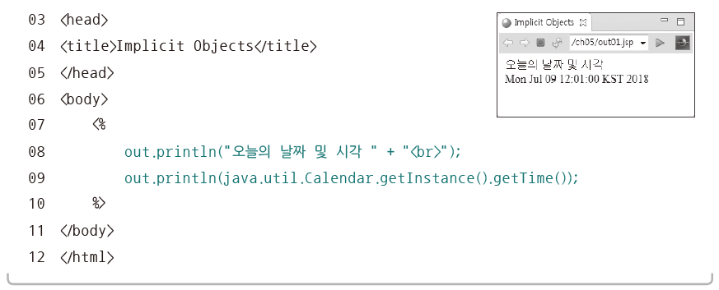
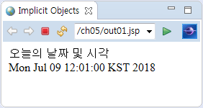
4. out 내장 객체의 기능과 사용법

Slide 35
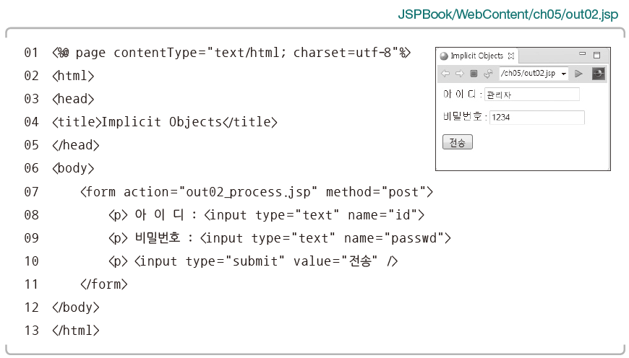
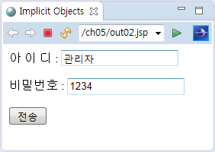
4. out 내장 객체의 기능과 사용법

Slide 36


4. out 내장 객체의 기능과 사용법

Slide 37

5. [웹 쇼핑몰] 상품 상세 정보 표시하기

Slide 38


5. [웹 쇼핑몰] 상품 상세 정보 표시하기

Slide 39

5. [웹 쇼핑몰] 상품 상세 정보 표시하기
[상품 데이터 접근 클래스 만들기]
상품 상세 정보를 가져오는 메소드 만들기

Slide 40


5. [웹 쇼핑몰] 상품 상세 정보 표시하기
상품 상세 정보 버튼 만들기

Slide 41

5. [웹 쇼핑몰] 상품 상세 정보 표시하기
상품 상세 정보 버튼 만들기

Slide 42


5. [웹 쇼핑몰] 상품 상세 정보 표시하기

Slide 43

5. [웹 쇼핑몰] 상품 상세 정보 표시하기

